Slide 1
Новая реальность вознаграждения
в условиях меняющегося законодательства: баланс интересов компании и сотрудника
Ольга Фомичева
Руководитель направления Payroll & HR
17.04.2026

Slide 2
С 2025 года действует новая прогрессивная шкала НДФЛ
Годовой доход
Ставка НДФЛ
Применение ставки
До 2,4 млн руб. включительно
13%
Ко всей сумме дохода в этом диапазоне
Свыше 2,4 до 5 млн руб.
15%
Только к части дохода, превышающей 2,4 млн руб.
Свыше 5 до 20 млн руб.
18%
Только к части дохода, превышающей 5 млн руб.
Свыше 20 до 50 млн руб.
20%
Только к части дохода, превышающей 20 млн руб.
Свыше 50 млн руб.
22%
Только к части дохода, превышающей 50 млн руб.
К доходам в виде оплаты труда, получаемой лицами, работающими в районах Крайнего Севера, приравненных к ним местностях,
в части, относящейся к установленным районным коэффициентам к заработной плате за работу в данных районах или местностях
и процентным надбавкам к заработной плате за работу в данных районах или местностях.
Годовой доход
Ставка НДФЛ
Применение ставки
До 5 млн руб. включительно
13%
Ко всей сумме дохода в этом диапазоне
Свыше 5 млн руб.
15%
Только к части дохода, превышающей 5 млн руб.

Slide 3
Наиболее популярный метод – непроизводственная премия
Включается в расходы
на оплату труда
для прибыли
Требуется ли оформление
в ЛНА и ТД
Метод
Плюсы
Минусы
Установление
постоянной надбавки
Гибкость
(срок, сотрудники)
Неточность расчета
Установление суммы оклада в трудовом договоре после вычета НДФЛ
Индивидуальный подход
Высокая сложность расчета, неточность
Непроизводственная премия (компенсация НДФЛ)
Ручной расчет, высокая сложность
Высокая точность

Slide 4
Важные особенности
Полная компенсация разницы в НДФЛ потребует от работодателя начисления дохода, превышающего саму «потерю» сотрудника,
так как с данного дохода также будет удержан НДФЛ.
1
2
Денежные компенсации увеличивают налогооблагаемую
базу для страховых взносов.

Slide 5
Практические рекомендации
1
Принять принципиальное решение. Оценить риски потери кадров
и рост фонда оплаты труда.
2
Выбрать оптимальный метод:
для массовой компенсации — надбавки
для точечного решения —непроизводственные выплаты
3
Корректно документально оформить.

Slide 6

Бесплатная консультация
Ответим на ваши вопросы в течение 30 минут

Slide 7
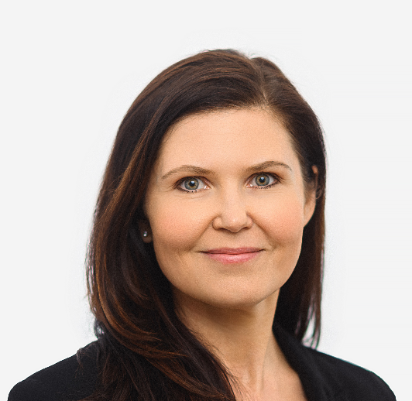
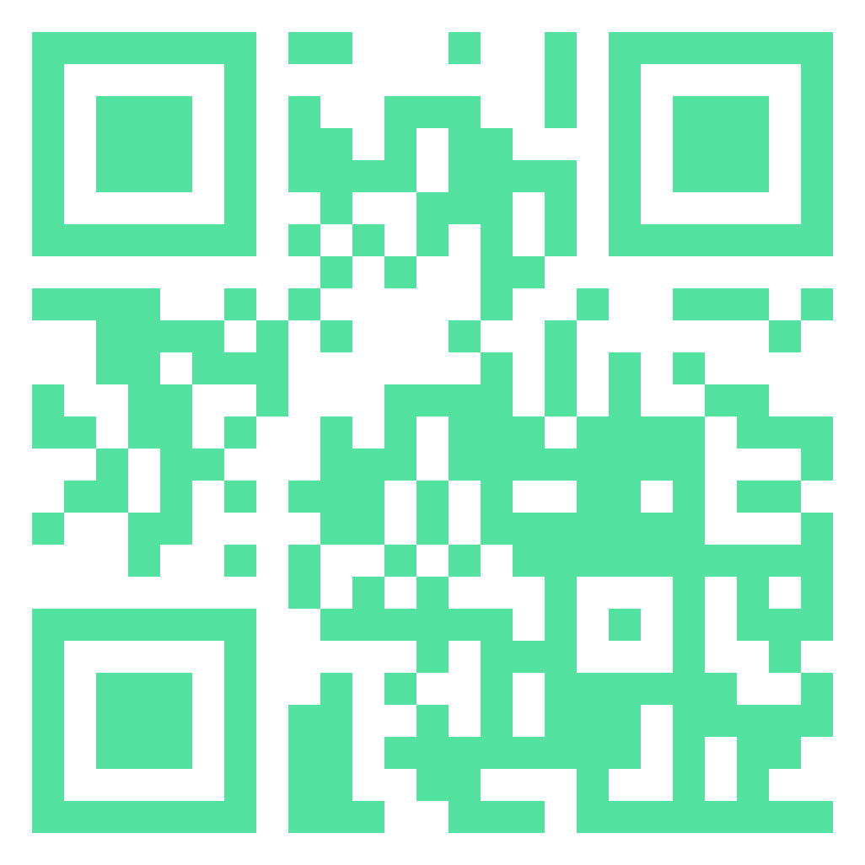
Telegram:
https://t.me/marillionru
Ольга Фомичева
Руководитель направления Payroll & HR
Эл.почта: olga.fomicheva@marillion.ru
Тел.: +7 (800) 500 4454
Мариллион в Москве
Нижний Сусальный переулок, 5/19
Тел.: +7 (800) 500 4454
Email: bd@marillion.ru
Мариллион в Санкт-Петербурге
ул. Маяковского, д.3 Б, литера А
Тел.: +7 (812) 325 70 02
Email: bd@marillion.ru
Мариллион в Тольятти
ул. Юбилейная, 40, МТДЦ «Вега»
Тел.: +7 (800) 500 44 54
Email: bd@marillion.ru
marillion.ru

